Slide 1
递归与分治策略
Notes:
欢迎辞

Slide 2
问题分析
最短路径选择
求A到D的最短路径
C1:4
A1:4
B1:6
C2:3
A
B
C
C3:2
D
A2:5
B2:4
C4:5
C5:6
A3:3

Slide 3
算法总体思想
对这k个子问题分别求解。如果子问题的规模仍然不够小，则再划分为k个子问题，如此递归的进行下去，直到问题规模足够小，很容易求出其解为止。
将要求解的较大规模的问题分割成k个更小规模的子问题。
T(n)
=
n
T(n/2)
T(n/2)
T(n/2)
T(n/2)

Slide 4
算法总体思想
对这k个子问题分别求解。如果子问题的规模仍然不够小，则再划分为k个子问题，如此递归的进行下去，直到问题规模足够小，很容易求出其解为止。
将求出的小规模的问题的解合并为一个更大规模的问题的解，自底向上逐步求出原来问题的解。
T(n)
=
n
n/2
n/2
n/2
n/2
T(n/4)
T(n/4)
T(n/4)
T(n/4)
T(n/4)
T(n/4)
T(n/4)
T(n/4)
T(n/4)
T(n/4)
T(n/4)
T(n/4)
T(n/4)
T(n/4)
T(n/4)
T(n/4)

Slide 5
算法总体思想
将求出的小规模的问题的解合并为一个更大规模的问题的解，自底向上逐步求出原来问题的解。
T(n)
=
n
n/2
n/2
n/2
n/2
T(n/4)
T(n/4)
T(n/4)
T(n/4)
T(n/4)
T(n/4)
T(n/4)
T(n/4)
T(n/4)
T(n/4)
T(n/4)
T(n/4)
T(n/4)
T(n/4)
T(n/4)
T(n/4)

Slide 6
算法总体思想
将求出的小规模的问题的解合并为一个更大规模的问题的解，自底向上逐步求出原来问题的解。
T(n)
分治法的设计思想是，将一个难以直接解决的大问题，
分割成一些规模较小的相同问题，以便各个击破，
分而治之。
凡治众如治寡，分数是也。
----孙子兵法
=
n
n/2
n/2
n/2
n/2
T(n/4)
T(n/4)
T(n/4)
T(n/4)
T(n/4)
T(n/4)
T(n/4)
T(n/4)
T(n/4)
T(n/4)
T(n/4)
T(n/4)
T(n/4)
T(n/4)
T(n/4)
T(n/4)

Slide 7
分治法的适用条件
分治法所能解决的问题一般具有以下几个特征：
该问题的规模缩小到一定的程度就可以容易地解决；
该问题可以分解为若干个规模较小的相同问题，即该问题具有最优子结构性质
利用该问题分解出的子问题的解可以合并为该问题的解；
该问题所分解出的各个子问题是相互独立的，即子问题之间不包含公共的子问题。
这条特征涉及到分治法的效率，如果各子问题是不独立的，则分治法要做许多不必要的工作，重复地解公共的子问题，此时虽然也可用分治法，但一般用动态规划较好。
因为问题的计算复杂性一般是随着问题规模的增加而增加，因此大部分问题满足这个特征。
这条特征是应用分治法的前提，它也是大多数问题可以满足的，此特征反映了递归思想的应用
能否利用分治法完全取决于问题是否具有这条特征，如果具备了前两条特征，而不具备第三条特征，则可以考虑贪心算法或动态规划。
Notes:
为什么称为递归分治？

Slide 8
分治法的基本步骤
divide-and-conquer(P)
{
if ( | P | <= n0) adhoc(P); //解决小规模的问题
divide P into smaller subinstances P1,P2,...,Pk；//分解问题
for (i=1,i<=k,i++)
yi=divide-and-conquer(Pi); //递归的解各子问题
return merge(y1,...,yk); //将各子问题的解合并为原问题的解
}
人们从大量实践中发现，在用分治法设计算法时，最好使子问题的规模大致相同。即将一个问题分成大小相等的k个子问题的处理方法是行之有效的。这种使子问题规模大致相等的做法是出自一种平衡(balancing)子问题的思想，它几乎总是比子问题规模不等的做法要好。

Slide 9
中央银行计算器模块设计

Slide 10
问题描述
中国中央银行现将升级其投资回收预算软件模块，该
模块中最重要的计算步骤是对任意长度的整数的加法
和乘法运算功能模块。由于该运算功能模块的效率极
大程度的影响了投资预算模块的整体运行效率，因此
中央银行招标设计该模块的计算机公司，并决定选择
计算效率最高者为中标单位。
作为某计算机公司的设计师，你将如何设计这个模块进行投标？

Slide 11
问题的理解
数据结构设计
算法设计
算法分析
程序实现与测试

Slide 12
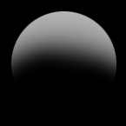
计算问题分析
任意长度的两个整数
要求
（1）要求可以存储两个无限大的整数 ；（2）能够实现任意两个无限大的整数
加减运算
（3）实现两个大整乘法
系统输入
快速的加法和乘法
运算
计算问题
系统输出
加法或乘法运算结果

Slide 13
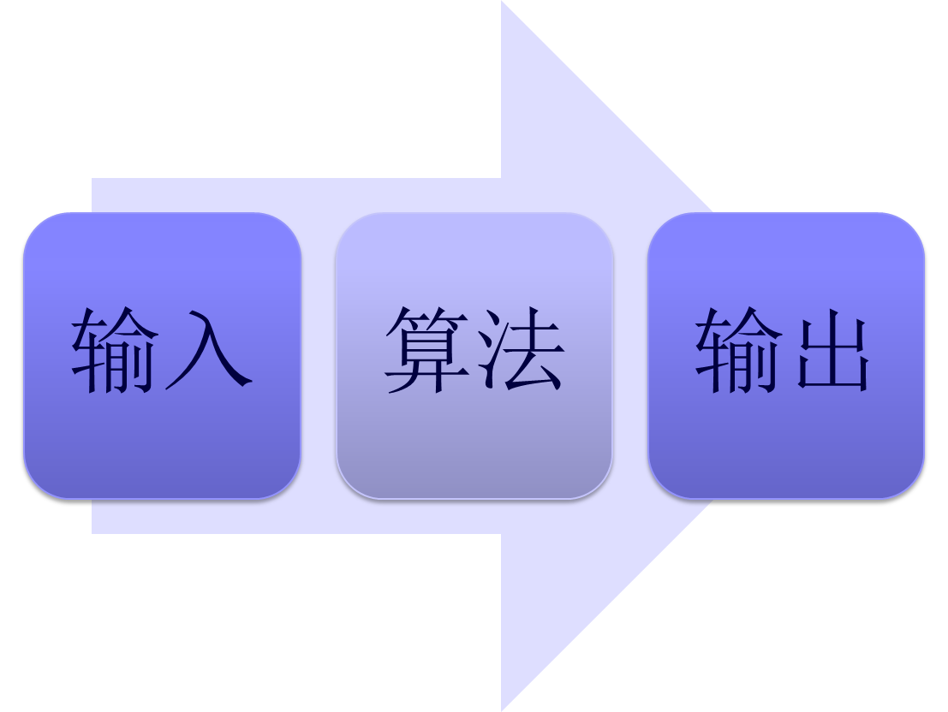
系统架构

Slide 14
概要设计（面向对象设计方法）
输入与输出数据定义类：负责管理运算数据
（数据结构的设计）
运算系统
核心运算处理类：加法和乘法运算函数
（算法的设计）
系统类：管理与控制计算的运行（输入两个待
计算的大整数，并创建存储空间；根据用户
选择进行加、乘运算）
Notes:
通过网页爬虫程序（larbin）

Slide 15
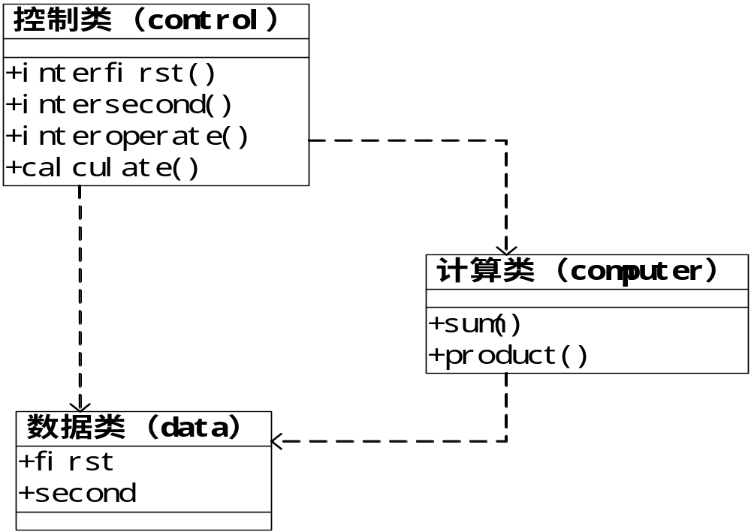
类之间的关系
Notes:
通过网页爬虫程序（larbin）

Slide 16
1.算法设计

Slide 17
整数算法（二进制整数举例）
加法. 给定两个n位二进制整数a与 b,计算 a + b.
  O(n) 次操作.
乘法. 给定两个n位二进制整数 a与 b, 计算 a × b.
  蛮力法: O (n²) 次操作.
1
1
0
1
0
1
0
1
*
0
1
1
1
1
1
0
1
1
1
0
1
0
1
0
1
0
乘法
0
0
0
0
0
0
0
0
0
1
1
0
1
0
1
0
1
0
1
1
0
1
0
1
0
1
0
1
1
1
1
1
1
0
1
1
1
0
1
0
1
0
1
0
1
1
0
1
0
1
0
1
1
1
0
1
0
1
0
1
0
+
0
1
1
1
1
1
0
1
1
1
0
1
0
1
0
1
0
1
0
1
0
1
0
0
1
0
0
0
0
0
0
0
0
0
0
加法
0
1
1
0
1
0
0
0
0
0
0
0
0
0
0
1
0

Slide 18
算法设计
  加法计算复
  杂度为O（n）
  有无方法改进？
  乘法采用普通
  的方法计算复
  杂度为O(n²)
  有无方法改进？
无法
分治

Slide 19
大整数的乘法
请设计一个有效的算法，可以进行两个n位大整数的乘法运算
普通的方法：O(n²) ✗效率太低
分治法:
子结构：大整数能否由成多个较小整数构成，如何构成？
子问题分析：一个大整数的乘法是否可以划分成多个构成该大整数的较小整数的乘法？
子问题分析：这样的划分，是否每个子问题独立，且子问题的解能够构成大问题的解？

Slide 20

大整数的乘法（二进制）
第一种子问题分解方法
X =
Y =
X = a 2^{n/2} + b Y = c 2^{n/2} + d
XY = ac 2^{n} + (ad+bc) 2^{n/2} + bd
复杂度分析
T(n)=O(n²) ✗没有改进☹
a
b
c
d

Slide 21

大整数的乘法（二进制）
第二种分解方法
复杂度分析
T(n)=O(n^{log3}) =O(n^{1.59})✓较大的改进☺
XY = ac 2^{n} + (ad+bc) 2^{n/2} + bd
为了降低时间复杂度，必须减少乘法的次数。
XY = ac 2^{n} + ((a-c)(b-d)+ac+bd) 2^{n/2} + bd
XY = ac 2^{n} + ((a+c)(b+d)-ac-bd) 2^{n/2} + bd
细节问题：两个XY的复杂度都是O(n^{log3})，但考虑到a+c,b+d可能得到m+1位的结果，使问题的规模变大，故不选择第2种方案。
Notes:
递归树方法证明计算复杂度

Slide 22
大整数的乘法
请设计一个有效的算法，可以进行两个n位大整数的乘法运算
普通的方法：O(n²) ✗效率太低
分治法: O(n^{1.59}) ✓较大的改进
更快的方法??
如果将大整数分成更多段，用更复杂的方式把它们组合起来，将有可能得到更优的算法。
最终的，这个思想导致了快速傅利叶变换(Fast Fourier Transform)的产生。该方法也可以看作是一个复杂的分治算法，对于大整数乘法，它能在O(nlogn)时间内解决。
是否能找到线性时间的算法？？？目前为止还没有结果。

Slide 23
2.数据结构的设计

Slide 24
大整数的数据如何存储在内存中？

Slide 25
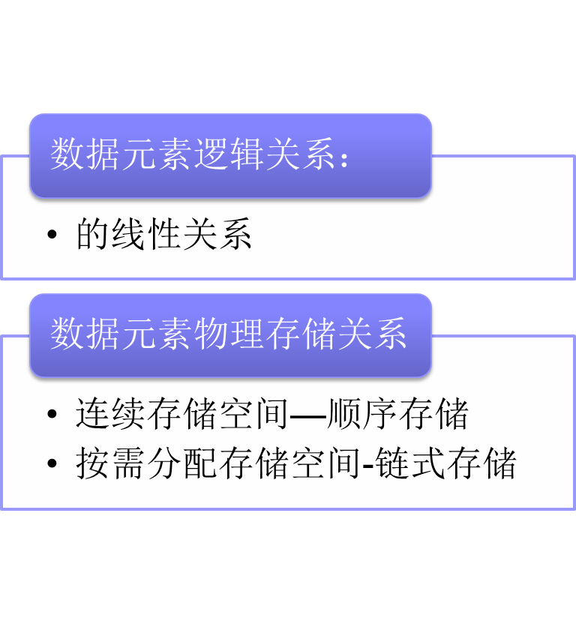
分析

Slide 26


顺序与链式存储结构比较
顺序存储结构的特点
逻辑上相邻的元素，其物理位置也相邻；
可随机存取表中任一元素
必须按最大可能长度预分存储空间，存储空间利用率低，表的容量难以扩充，是一种静态存储结构
插入删除时，需移动大量元素，平均移动元素为n/2
链式存储结构的特点
逻辑上相邻的元素，其物理位置不一定相邻；元素之间的邻接关系由指针域指示
是非随机存取存储结构；对链表的存取必须从头指针开始
是一种动态存储结构；
插入删除运算非常方便；只需修改相应指针值

Slide 27
数据结构的设计
思考以下问题：
系统是否需要对数据的单个元素进行插入和删除？
系统是否需要快速定位第k位元素？
系统是否需要对存储空间的浪费有严格的要求？

Slide 28
数据结构的设计
顺序存储结构
对比两种数据结构，我们选择
编程方便
class data
{
int max;
int first[max];
int second[max];
int result [max];
}

Slide 29
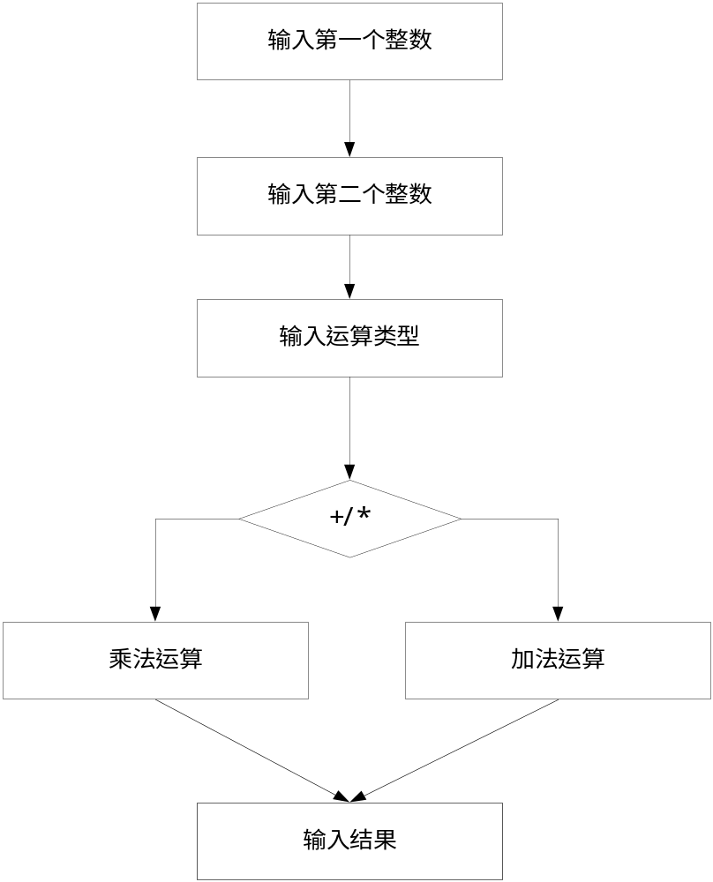
算法流程

Slide 30
乘法运算伪程序
int [] Product(int a[], int b[])
{int ac[], bd[], acbd[];
int result[];
ac=Product(a[n…n/2],b[n…n/2]);
bd=Product(a[n/2…0],b[n/2…0);
acbd=Product(a[n…n/2]-a[n/2…0],b[n/2…0]-b[n…n/2]);
result=sum(sum(ac,sum(sum(acbd,ac),bd)),bd);
return result;
}

Slide 31
程序模块测试
测试乘法模块
测试案例1：输入两个非零大整数，比较程序计运行果和实际结果是否正确；
测试案例2：将第一个输入整数以零进行输入，运行结果是否正确。
测试案例3：将第二个输入整数以零进行输入，运行结果是否正确。
测试加法模块
类似测试加法模块有哪些测试案例？

Slide 32
分治算法复杂度特点
如前讲述，分治算法是种解复杂问题很有效的算法。
分治算法中总是采用递归机制进行问题求解，因而其计算复杂度可以由递归关系式进行表达。

Slide 33
递归式复杂度计算
Notes:
"Divide and conquer", Caesar's other famous quote "I came, I saw, I conquered"
Divide-and-conquer idea dates back to Julius Caesar.
Favorite war tactic was to divide an opposing army in two halves, and then assault one half with his entire force.

Slide 34
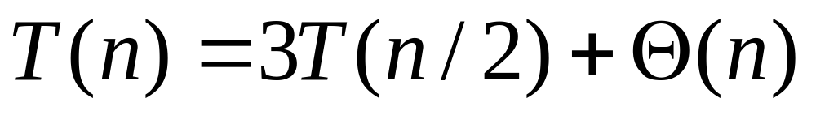
例如：
大整数乘法
采用分治算法计算两个大整数乘法计算复杂度的有如下的递归关系式

Slide 35
怎样解递归式?
怎样比较各个分治算法的效率?
目前的一些方法:
代换法(自习)
递归树方法（自习）
主方法

Slide 36

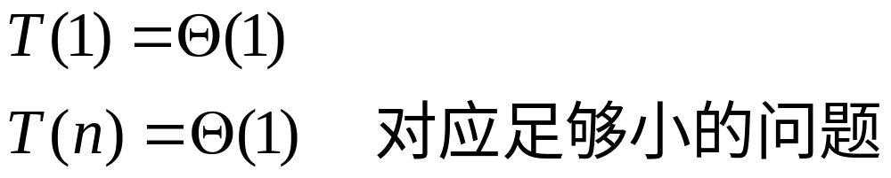
忽略技术细节
假设n 可能是非整数.
忽略掉上取整和下取整，即n/2 可能是非整数.
忽略掉边界条件:
在进行分析时先忽略这些细节，而后再确定其重要与否

Slide 37
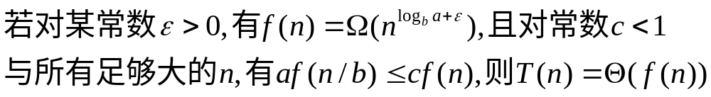
III. 主方法
T(n) = aT(n/b) + f(n)
其中a≥1和b>1是常数,f(n)是一个渐进正的函数，其中n/b指⎣ n/b ⎦或
⎡ n/b ⎤，那么T(n)可能有如下的渐进界
Notes:
f(n)与nlogba大小关系分析

Slide 38
例子
T(n)=9T(n/3)+n
对于这个递归式, a=9, b=3, f(n)=n.
应用第1条准则 T(n)=Θ(n²)
T(n)=T(2n/3)+1
a=1, b=3/2, f(n)=1.
准则2 T(n)= Θ(lgn).

Slide 39
讨论
T(n)=2T(n/2)+nlgn
不能采用主方法定理!
以上三种情况都不包括该 f(n).
f(n) 小于 n^{logb(a)} 但是不是多项式的小于
f(n) 大于 n^{logb(a)} 但是不是多项式的大于.

